Slide 1
Managing Temporal Data
A Five-Part Series
นายปัณณทัต ธนธัญนนท์
นางสาวสุมลรัตน์ ลดาวงศ์วิวัฒน์

Slide 2
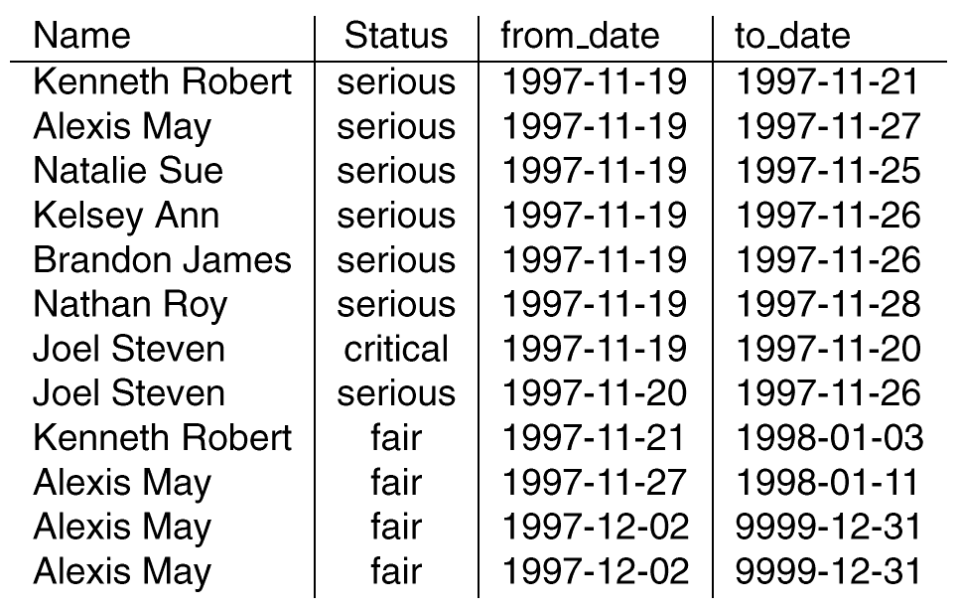
ตาราง NICUStatus
Value-equivalent Duplicate
Current Duplicate
Sequenced Duplicate
Nonsequenced Duplicate

Slide 3
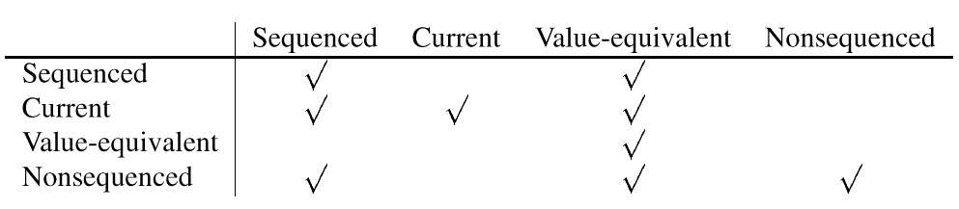
ความสัมพันธ์ของความซ้ำซ้อนแบบต่างๆ

Slide 4
การป้องกัน Value-equivalent Duplicate
CREATE TABLE NICUStatus (
Name CHAR(15),
Status CHAR(8),
from_date DATE,
to_date DATE,
UNIQUE (Name, Status)
)

Slide 5
การป้องกัน Non-sequenced Duplicate
CREATE TABLE NICUStatus (
: : :
UNIQUE (Name, Status, from_date, to_date)
)

Slide 6
การป้องกัน Current Duplicate
CREATE TABLE NICUStatus (
: : :
CHECK (NOT EXISTS (SELECT N1.SSN
FROM NICUStatus AS N1
WHERE 1 < (SELECT COUNT(Name)
FROM NICUStatus AS N2
WHERE N1.Name = N2.Name AND N1.Status = N2.Status

Slide 7
การป้องกัน Current Duplicate (ต่อ)
AND N1.from_date <= CURRENT_DATE
AND CURRENT_DATE < N1.to_date
AND N2.from_date <= CURRENT_DATE
AND CURRENT_DATE < N2.to_date)))
)

Slide 8
การป้องกัน Sequenced Duplicate
CREATE TABLE NICUStatus (
: : :
CHECK (NOT EXISTS (SELECT N1.Name
FROM NICUStatus AS N1
WHERE 1 < (SELECT COUNT(Name)
FROM NICUStatus AS N2
WHERE N1.Name = N2.Name AND N1.Status = N2.Status
AND N1.from_date < N2.to_date AND N2.from_date < N1.to_date)))
)

Slide 9
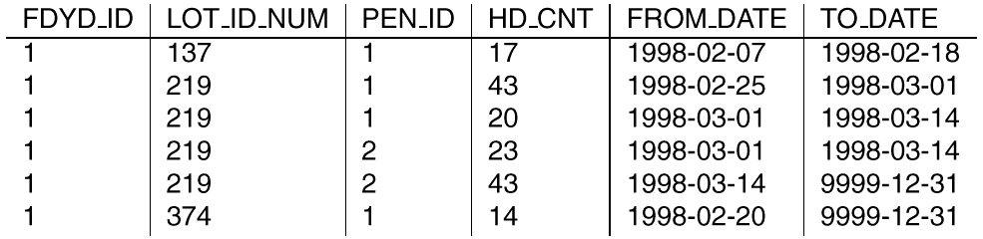
ตาราง LOT_LOC

Slide 10
Non-temporal Query
ในแต่ละคอกมีวัวกี่ตัวที่มาจาก Lot 219 ใน Feed Yard 1
SELECT PEN_ID, HD_CNT
FROM LOT_LOC
WHERE FDYD_ID = 1 AND LOT_ID_NUM = 219

Slide 11
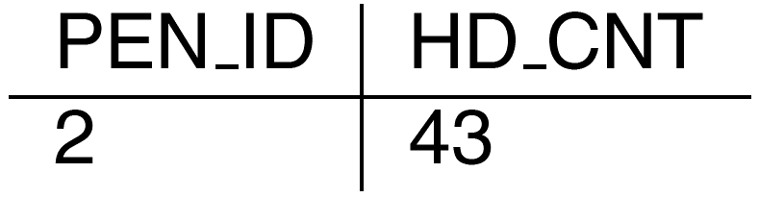
Current Selection
ปัจจุบันในแต่ละคอกมีวัวกี่ตัวที่มาจาก Lot 219 ใน Feed Yard 1
SELECT PEN_ID, HD_CNT
FROM LOT_LOC
WHERE FDYD_ID = 1 AND LOT_ID_NUM = 219
AND TO_DATE = DATE ‘9999-12-31’

Slide 12
Sequenced Selection
ตั้งแต่ในอดีตจนถึงปัจจุบันในแต่ละคอกมีวัวกี่ตัวที่มาจาก Lot 219 ใน Feed Yard 1
SELECT PEN_ID, HD_CNT, FROM_DATE, TO_DATE
FROM LOT_LOC
WHERE FDYD_ID = 1 AND LOT_ID_NUM = 219

Slide 13
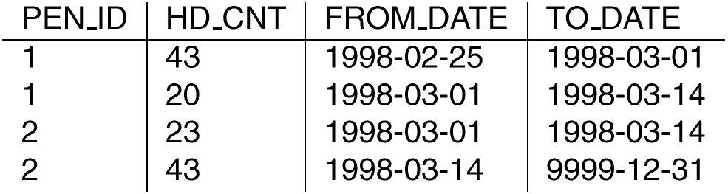

Slide 14
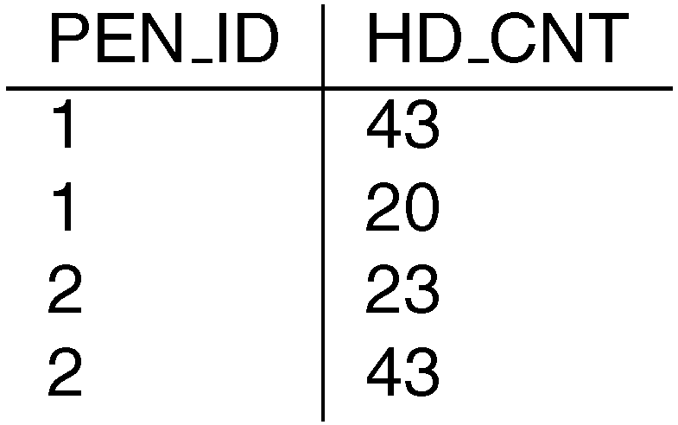
Non-sequenced Selection
ในเวลาใดๆในแต่ละคอกมีวัวกี่ตัวที่มาจาก Lot 219 ใน Feed Yard 1
SELECT PEN_ID, HD_CNT
FROM LOT_LOC
WHERE FDYD_ID = 1 AND LOT_ID_NUM = 219

Slide 15
Non-temporal Query ที่ใช้การ Join
มีวัว Lot ใดที่อยู่ด้วยกันในแต่ละคอก
SELECT L1.LOT_ID_NUM, L2.LOT_ID_NUM, L1.PEN_ID
FROM LOT_LOC_SNAPSHOT AS L1, LOT_LOC_SNAPSHOT AS L2
WHERE L1.LOT_ID_NUM < L2.LOT_ID_NUM
AND L1.FDYD_ID = L2.FDYD_ID
AND L1.PEN_ID = L2.PEN_ID
วัวอยู่ด้วยกัน

Slide 16
Current Selection ที่ใช้การ Join
ปัจจุบันมีวัว Lot ใดที่อยู่ด้วยกันในแต่ละคอก (คำตอบ : ไม่มี)
SELECT L1.LOT_ID_NUM, L2.LOT_ID_NUM, L1.PEN_ID
FROM LOT_LOC AS L1, LOT_LOC AS L2
WHERE L1.LOT_ID_NUM < L2.LOT_ID_NUM
AND L1.FDYD_ID = L2.FDYD_ID
AND L1.PEN_ID = L2.PEN_ID
AND L1.TO_DATE = DATE ‘9999-12-31’
AND L2.TO_DATE = DATE ‘9999-12-31’

Slide 17
Non-sequenced Selection ที่ใช้การ Join
มีวัว Lot ใดที่อยู่ด้วยกันในแต่ละคอก อาจจะในคนละเวลา
SELECT L1.LOT_ID_NUM, L2.LOT_ID_NUM, L1.PEN_ID
FROM LOT_LOC AS L1, LOT_LOC AS L2
WHERE L1.LOT_ID_NUM < L2.LOT_ID_NUM
AND L1.FDYD_ID = L2.FDYD_ID
AND L1.PEN_ID = L2.PEN_ID

Slide 18
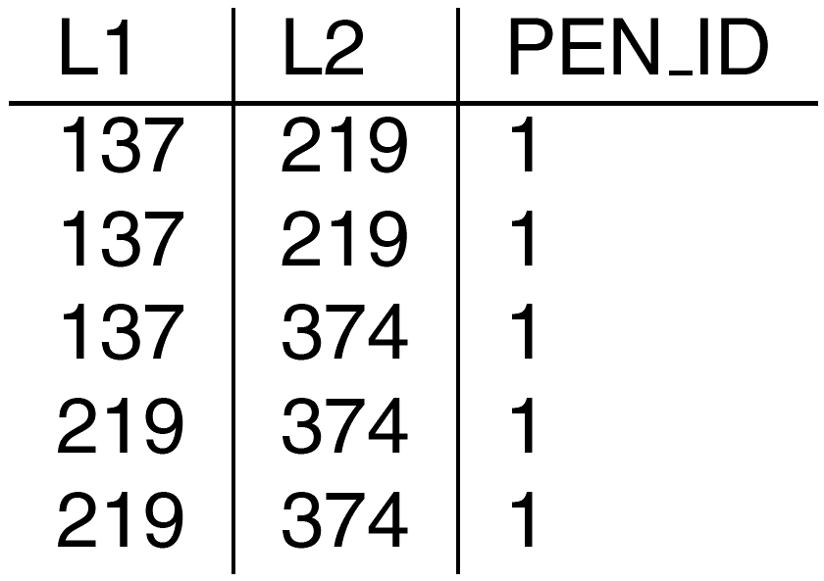

Slide 19
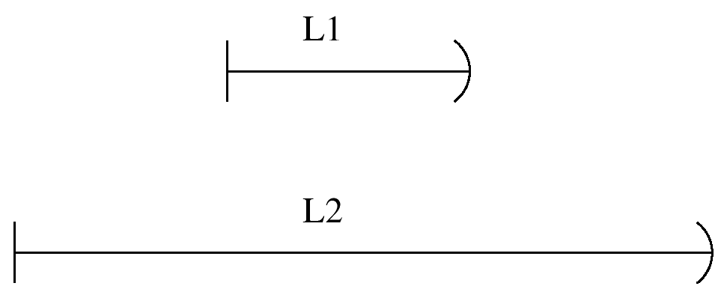
Sequenced Selection ที่ใช้การ Join
ตั้งแต่ในอดีตจนถึงปัจจุบันมีวัว Lot ใดบ้างที่อยู่ด้วยกันในแต่ละคอก
SELECT L1.LOT_ID_NUM, L2.LOT_ID_NUM, L1.PEN_ID, L1.FROM_DATE, L1.TO_DATE
FROM LOT_LOC AS L1, LOT_LOC AS L2
WHERE L1.LOT_ID_NUM < L2.LOT_ID_NUM
AND L1.FDYD_ID = L2.FDYD_ID
AND L1.PEN_ID = L2.PEN_ID
AND L2.FROM_DATE <= L1.FROM_DATE
AND L1.TO_DATE <= L2.TO_DATE
UNION
CASE 1

Slide 20
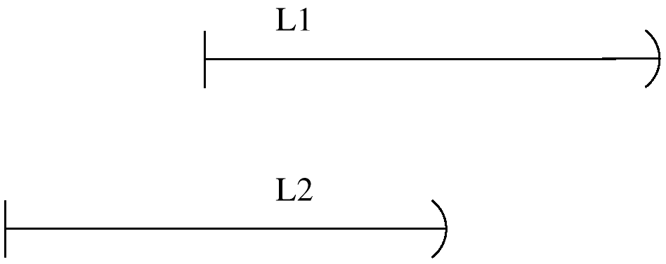
Sequenced Selection ที่ใช้การ Join (ต่อ)
SELECT L1.LOT_ID_NUM, L2.LOT_ID_NUM, L1.PEN_ID, L1.FROM_DATE, L2.TO_DATE
FROM LOT_LOC AS L1, LOT_LOC AS L2
WHERE L1.LOT_ID_NUM < L2.LOT_ID_NUM
AND L1.FDYD_ID = L2.FDYD_ID
AND L1.PEN_ID = L2.PEN_ID
AND L1.FROM_DATE > L2.FROM_DATE
AND L2.TO_DATE < L1.TO_DATE
AND L1.FROM_DATE < L2.TO_DATE
UNION
CASE 2

Slide 21
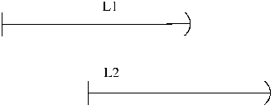
Sequenced Selection ที่ใช้การ Join (ต่อ)
SELECT L1.LOT_ID_NUM, L2.LOT_ID_NUM, L1.PEN_ID, L2.FROM_DATE, L1.TO_DATE
FROM LOT_LOC AS L1, LOT_LOC AS L2
WHERE L1.LOT_ID_NUM < L2.LOT_ID_NUM
AND L1.FDYD_ID = L2.FDYD_ID
AND L1.PEN_ID = L2.PEN_ID
AND L2.FROM_DATE > L1.FROM_DATE
AND L1.TO_DATE < L2.TO_DATE
AND L2.FROM_DATE < L1.TO_DATE
UNION
CASE 3

Slide 22
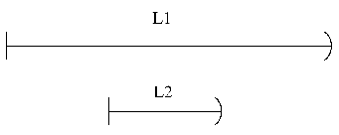
Sequenced Selection ที่ใช้การ Join (ต่อ)
SELECT L1.LOT_ID_NUM, L2.LOT_ID_NUM, L1.PEN_ID, L2.FROM_DATE, L2.TO_DATE
FROM LOT_LOC AS L1, LOT_LOC AS L2
WHERE L1.LOT_ID_NUM < L2.LOT_ID_NUM
AND L1.FDYD_ID = L2.FDYD_ID
AND L1.PEN_ID = L2.PEN_ID
AND L2.FROM_DATE >= L1.FROM_DATE
AND L2.TO_DATE <= L1.TO_DATE
CASE 4

Slide 23
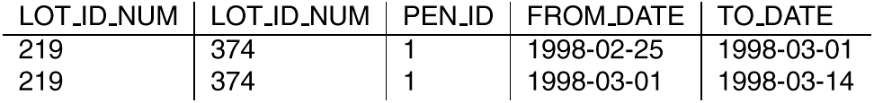

Slide 24
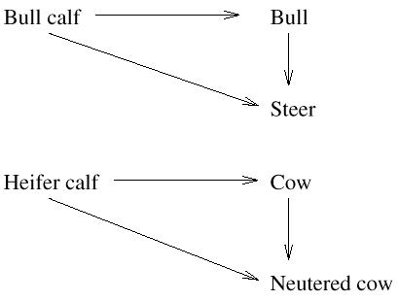
แผนภาพการเปลี่ยนแปลงชนิดของวัว

Slide 25
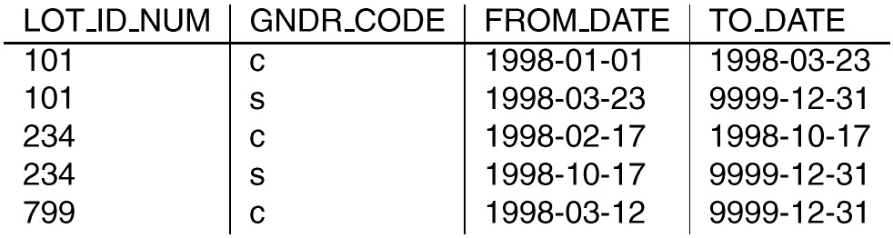
ตาราง LOT

Slide 26
Current Modification
วัว Lot 234 ย้ายออกจาก Feed Yard
UPDATE LOT
SET TO_DATE = CURRENT_DATE
WHERE LOT_ID_NUM = 234
AND TO_DATE >= CURRENT_DATE
AND FROM_DATE < CURRENT_DATE
DELETE FROM_LOT
WHERE LOT_ID_NUM = 234
AND FROM_DATE > CURRENT_DATE

Slide 27
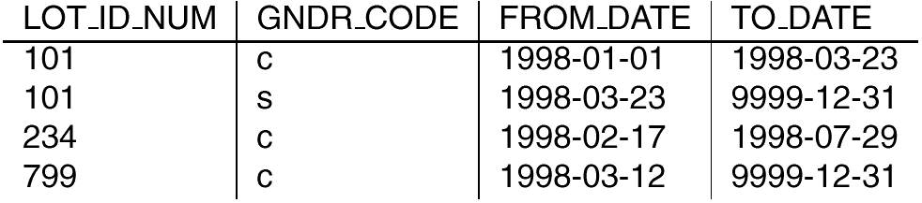

Slide 28
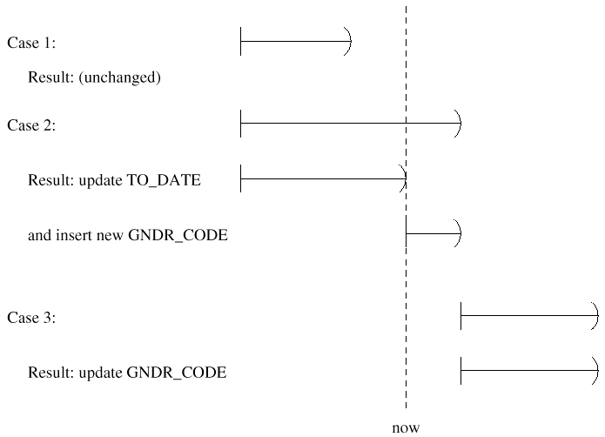
Current Update Cases

Slide 29
เปลี่ยนวัว Lot 799 เป็น Steer
INSERT INTO LOT
SELECT LOT_ID_NUM, ‘s’, CURRENT_DATE, TO_DATE
FROM LOT
WHERE LOT_ID_NUM = 799
AND FROM_DATE <= CURRENT_DATE
AND TO_DATE > CURRENT_DATE
CASE 2

Slide 30
UPDATE LOT
SET TO_DATE = CURRENT_DATE
WHERE LOT_ID_NUM = 799
AND GNDR_CODE <> ‘s’
AND FROM_DATE < CURRENT_DATE
AND TO_DATE > CURRENT_DATE
CASE 2

Slide 31
UPDATE LOT
SET GNDR_CODE = ‘s’
WHERE LOT_ID_NUM = 799
AND FROM_DATE > = CURRENT_DATE
CASE 3

Slide 32
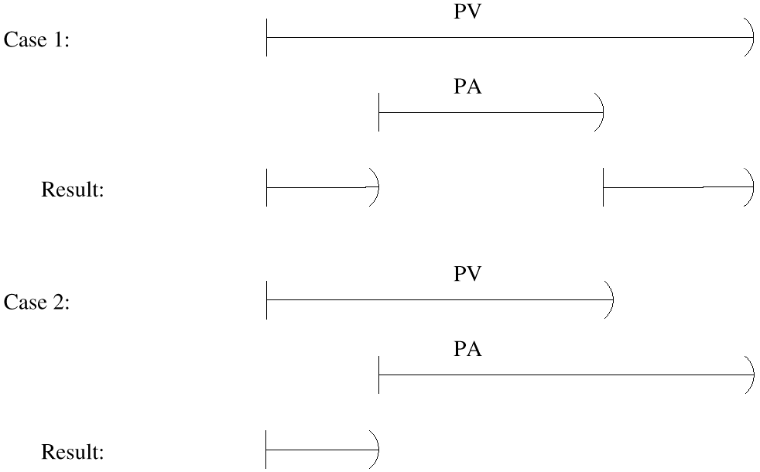
Sequenced Deletion Cases

Slide 33
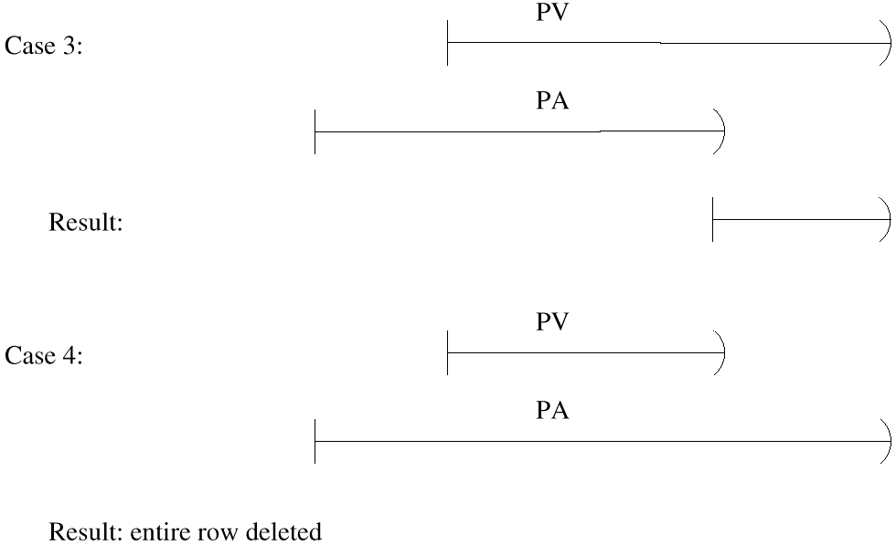
Sequenced Deletion Cases

Slide 34
วัว Lot 234 ย้ายออกจาก Feed Yard ใน 3 สัปดาห์แรกของเดือนตุลาคม ซึ่งในช่วงเวลานั้นได้มีการวางแผนที่จะเปลี่ยนวัว Lot 234 นี้เป็น Steer
INSERT INTO LOT
SELECT LOT_ID_NUM, GNDR_CODE, DATE ‘1998-10-22’, TO_DATE
FROM LOT
WHERE LOT_ID_NUM = 234
AND FROM_DATE <= DATE ‘1998-10-01’
AND TO_DATE > DATE ‘1998-10-22’
UPDATE LOT
SET TO_DATE = DATE ‘1998-10-01’
WHERE LOT_ID_NUM = 234
AND FROM_DATE < DATE ‘1998-10-01’
AND TO_DATE > = DATE 1998-10-01’
CASE 1
CASE 2

Slide 35
UPDATE LOT
SET FROM_DATE = DATE ‘1998-10-22’
WHERE LOT_ID_NUM = 234
AND FROM_DATE < DATE ‘1998-10-22’
AND TO_DATE >= DATE ‘1998-10-22’
DELETE FROM LOT
WHERE LOT_ID_NUM = 234
AND FROM_DATE >= DATE ‘1998-10-01’
AND TO_DATE <= DATE ‘1998-10-22’
CASE 3
CASE 4

Slide 36
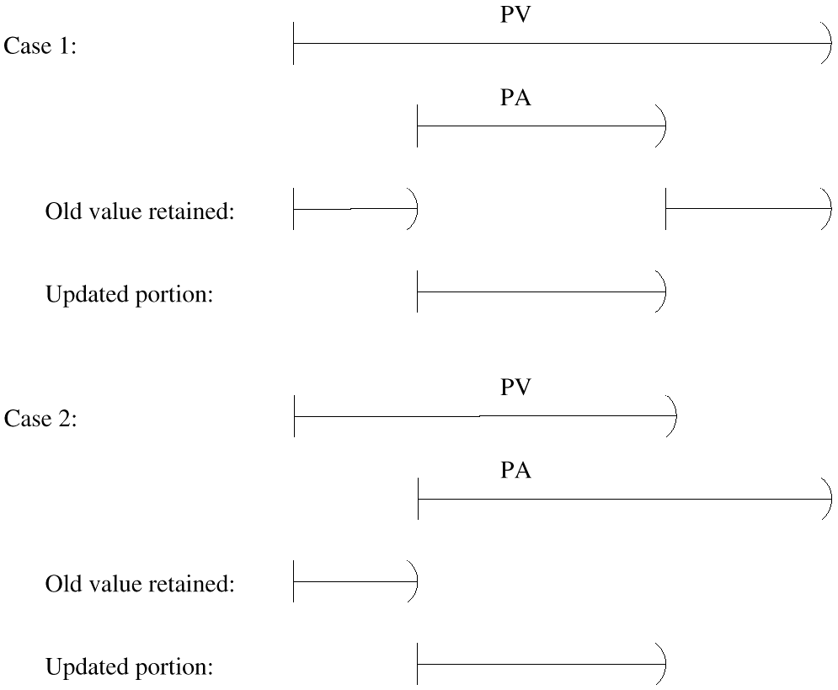
Sequenced Update Cases

Slide 37
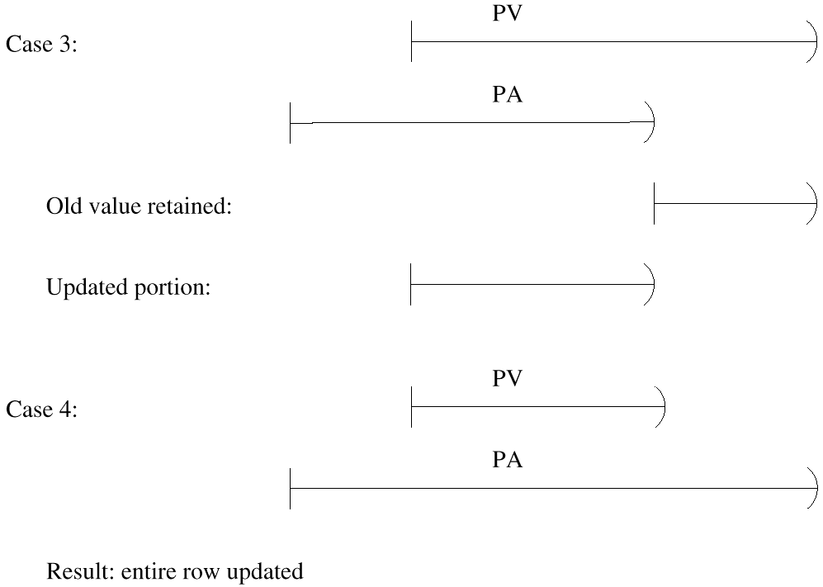
Sequenced Update Cases

Slide 38
เปลี่ยนวัว Lot 799 เป็น Steer เฉพาะในเดือนมีนาคม
INSERT INTO LOT
SELECT LOT_ID_NUM, GNDR_CODE, FROM_DATE, DATE ‘1998-03-01’
FROM LOT
WHERE LOT_ID_NUM = 799
AND FROM_DATE < DATE ‘1998-03-01’
AND TO_DATE > DATE ‘1998-03-01’

Slide 39
INSERT INTO LOT
SELECT LOT_ID_NUM, GNDR_CODE, DATE ‘1998-04-01’, TO_DATE
FROM LOT
WHERE LOT_ID_NUM = 799
AND FROM_DATE < DATE ‘1998-04-01’
AND TO_DATE > DATE ‘1998-04-01’
UPDATE LOT
SET GNDR_CODE = ‘s’
WHERE LOT_ID_NUM = 799
AND FROM_DATE < DATE ‘1998-04-01’
AND TO_DATE > DATE ‘1998-03-01’

Slide 40
UPDATE LOT
SET FROM_DATE = DATE ‘1998-03-01’
WHERE LOT_ID_NUM = 799
AND FROM_DATE < DATE ‘1998-03-01’
AND TO_DATE > DATE ‘1998-03-01’
UPDATE LOT
SET TO_DATE = DATE ‘1998-04-01’
WHERE LOT_ID_NUM = 799
AND FROM_DATE < DATE ‘1998-04-01’
AND TO_DATE > DATE ‘1998-04-01’

Slide 41
Nonsequenced Modification
ลบ Record ของวัว Lot 234 ที่มีช่วงเวลามากกว่า 3 เดือน
DELETE FROM LOT
WHERE LOT_ID_NUM = 234
AND (TO_DATE - FROM_DATE MONTH) > INTERVAL ‘3’ MONTH

Slide 42
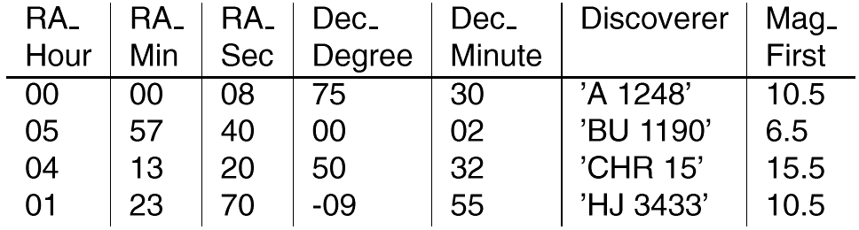
ตาราง WDS

Slide 43
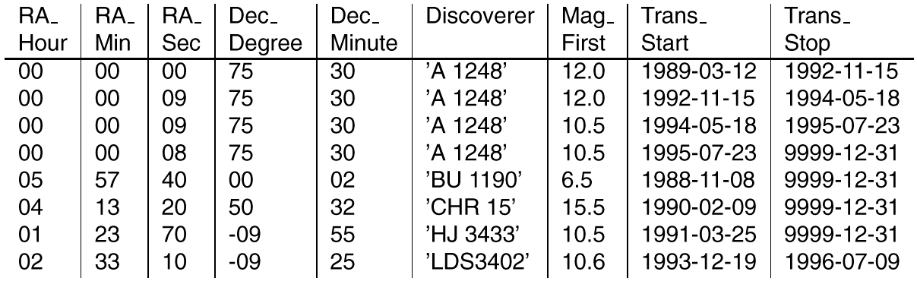
Audit Log (WDS_TT) สำหรับตาราง WDS

Slide 44
การ Insert ในตาราง WDS
CREATE TRIGGER INSERT_WDS
AFTER INSERT ON WDS
REFERENCING NEW AS N
FOR EACH ROW
INSERT INTO WDS_TT(RA_Hour, RA_Min, RA_Sec, Dec_Degree, Dec_Minute, Discoverer, Mag_First, Trans_Start, Trans_Stop)
VALUES (N.RA_Hour, N.RA_Min, N.RA_Sec, N.Dec_Degree, N.Dec_Minute, N.Discoverer, N.Mag_First, CURRENT_DATE, DATE ‘9999-12-31’)

Slide 45
การ Delete ในตาราง WDS
CREATE TRIGGER DELETE_WDS
AFTER DELETE ON WDS
REFERENCING OLD AS O
FOR EACH ROW
UPDATE WDS TT
SET STOP_TIME = CURRENT_DATE
WHERE WDS_TT.Discoverer = O.Discoverer
AND WDS_TT.Trans_Stop = DATE ‘9999-12-31’

Slide 46
การ Update ในตาราง WDS
CREATE TRIGGER UPDATE_P
AFTER UPDATE ON WDS
REFERENCING OLD AS O NEW AS N
FOR EACH ROW
BEGIN ATOMIC
UPDATE WDS_TT
SET Trans_Stop = CURRENT_DATE
WHERE WDS_TT.Discoverer = O.Discoverer
AND WDS_TT.Trans_Stop = DATE ‘9999-12-31’;

Slide 47
INSERT INTO WDS_TT(RA_Hour, RA_Min, RA_Sec, Dec_Degree, Dec_Minute, Discoverer, Mag_First, Trans_Start, Trans_Stop)
VALUES (N.RA_Hour, N.RA_Min, N.RA_Sec, N.Dec_Degree, N.Dec_Minute, N.Discoverer, N.Mag_First, CURRENT_DATE, DATE ‘9999-12-31’);
END

Slide 48
ตัวอย่างการ Query
SELECT RA_Hour, RA_Min, RA_Sec, Dec_Degree, Dec_Minute, Discoverer, Mag_First
FROM WDS_TT
WHERE Trans_Stop = DATE ‘9999-12-31’

Slide 49
การสร้าง View เพื่อให้เห็นตารางในอดีต
CREATE VIEW WDS_April_1 AS
SELECT RA_Hour, RA_Min, RA_Sec, Dec_Degree, Dec_Minute, Discoverer, Mag_First
FROM WDS_TT
WHERE Trans_Start <= DATE ‘1994-04-01’
AND DATE ‘1994-04-01’ < Trans_Stop

Slide 50
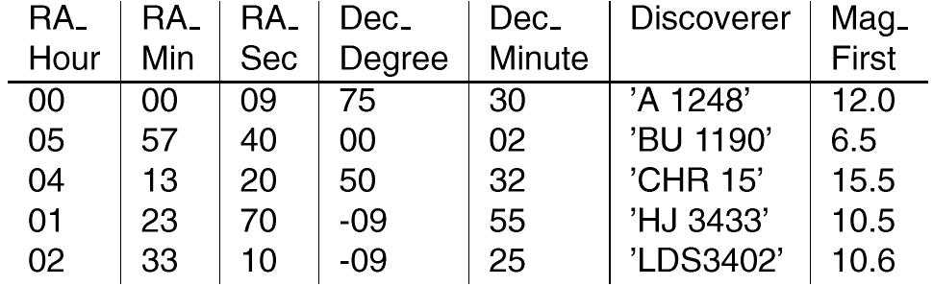
ตาราง WDS ในวันที่ 1 เมษายน 1994

Slide 51
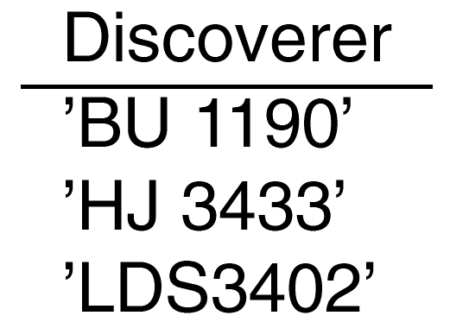
ตัวอย่างการ Query บนตาราง WDS_April_1
SELECT Discoverer
FROM WDS_April_1
WHERE Mag_First < =11.0

Slide 52
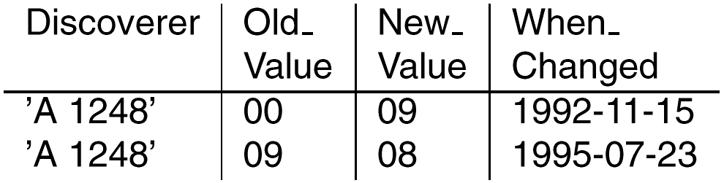
ตัวอย่างการ Query บนตาราง WDS_TT
SELECT W1.Discoverer, W1.RA_Sec AS Old_Value, W2.RA_Sec AS New_Value, W1.Trans_Stop AS When_Changed
FROM WDS_TT AS W1, WDS_TT AS W2
WHERE W1.Discoverer = W2.Discoverer
AND W1.Trans_Stop = W2.Trans_Start
AND W1.RA_Sec <> W2.RA_Sec

Slide 53
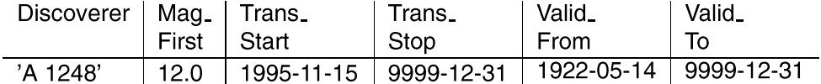
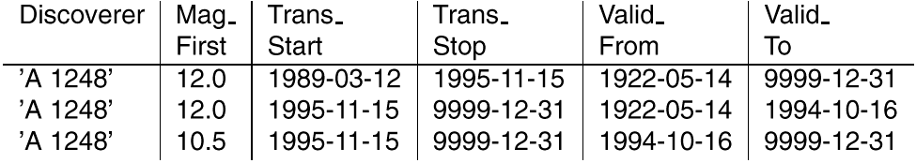
Bitemporal Table
Update

Slide 54
Temporal Support ใน SQL3
CREATE TABLE LOT_LOC (
FDYD_ID INT,
LOT_ID_NUM INT,
PEN_ID INT,
HD_CNT INT
) AS VALIDTIME PERIOD(DATE)
เป็นการสร้างตารางแบบ Valid-time Table

Slide 55
Temporal Support ใน SQL3
SELECT PEN_ID, HD_CNT
FROM LOT_LOC
WHERE FDYD_ID = 1 AND LOT_ID_NUM = 219
VALIDTIME SELECT PEN_ID, HD_CNT
FROM LOT_LOC
WHERE FDYD_ID = 1 AND LOT_ID_NUM = 219

Slide 56
Temporal Support ใน SQL3
UPDATE LOT
SET GNDR_CODE = ‘s’
WHERE LOT_ID_NUM = 799

Slide 57
Temporal Support ใน SQL3
CREATE TABLE WDS_TT (
RA_Hour INT,
RA_Min INT,
RA_Sec INT,
Dec_Degree INT,
Dec_Minute INT,
Discoverer CHAR(7),
Mag_First DECIMAL(5,2)
) AS TRANSACTIONTIME

Slide 58
Temporal Support ใน SQL3
TRANSACTIONTIME SELECT W2.Discoverer
FROM WDS_TT AS W1, WDS_TT AS W2
WHERE W1.Discoverer = ‘A 1248’
AND W2.Discoverer <> W1.Discoverer
AND W1.Mag_First = W2.Mag_First

